Slide 1
File exchange
container <> host <> container

Slide 2
test.csv
data.csv
data_prep.py
model_eval.csv
train.csv
train.py
model.pkl
evaluate.py
Notes:
Wyobraźmy sobie bardzo elementarny przepływ trenowania modelu uczenia maszynowego, na który składają się etapy przygotowania danych, trenowania i ewaluacji modelu

Slide 3
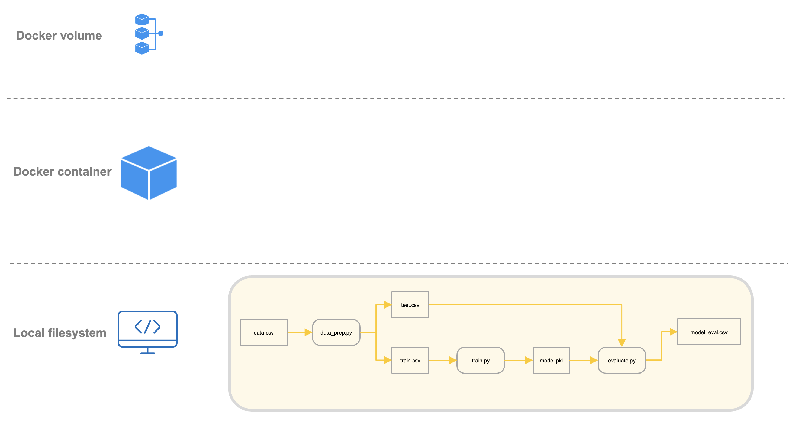
No containers at all

Slide 4
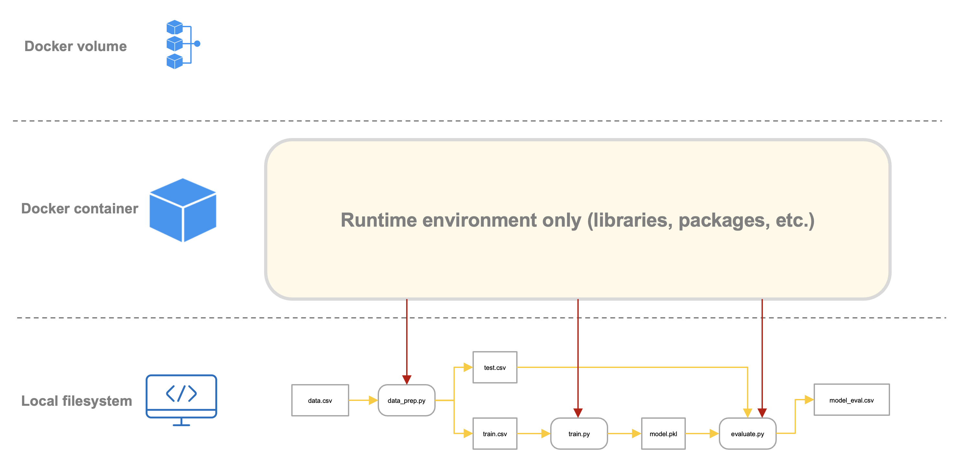
Container for runtime only

Slide 5
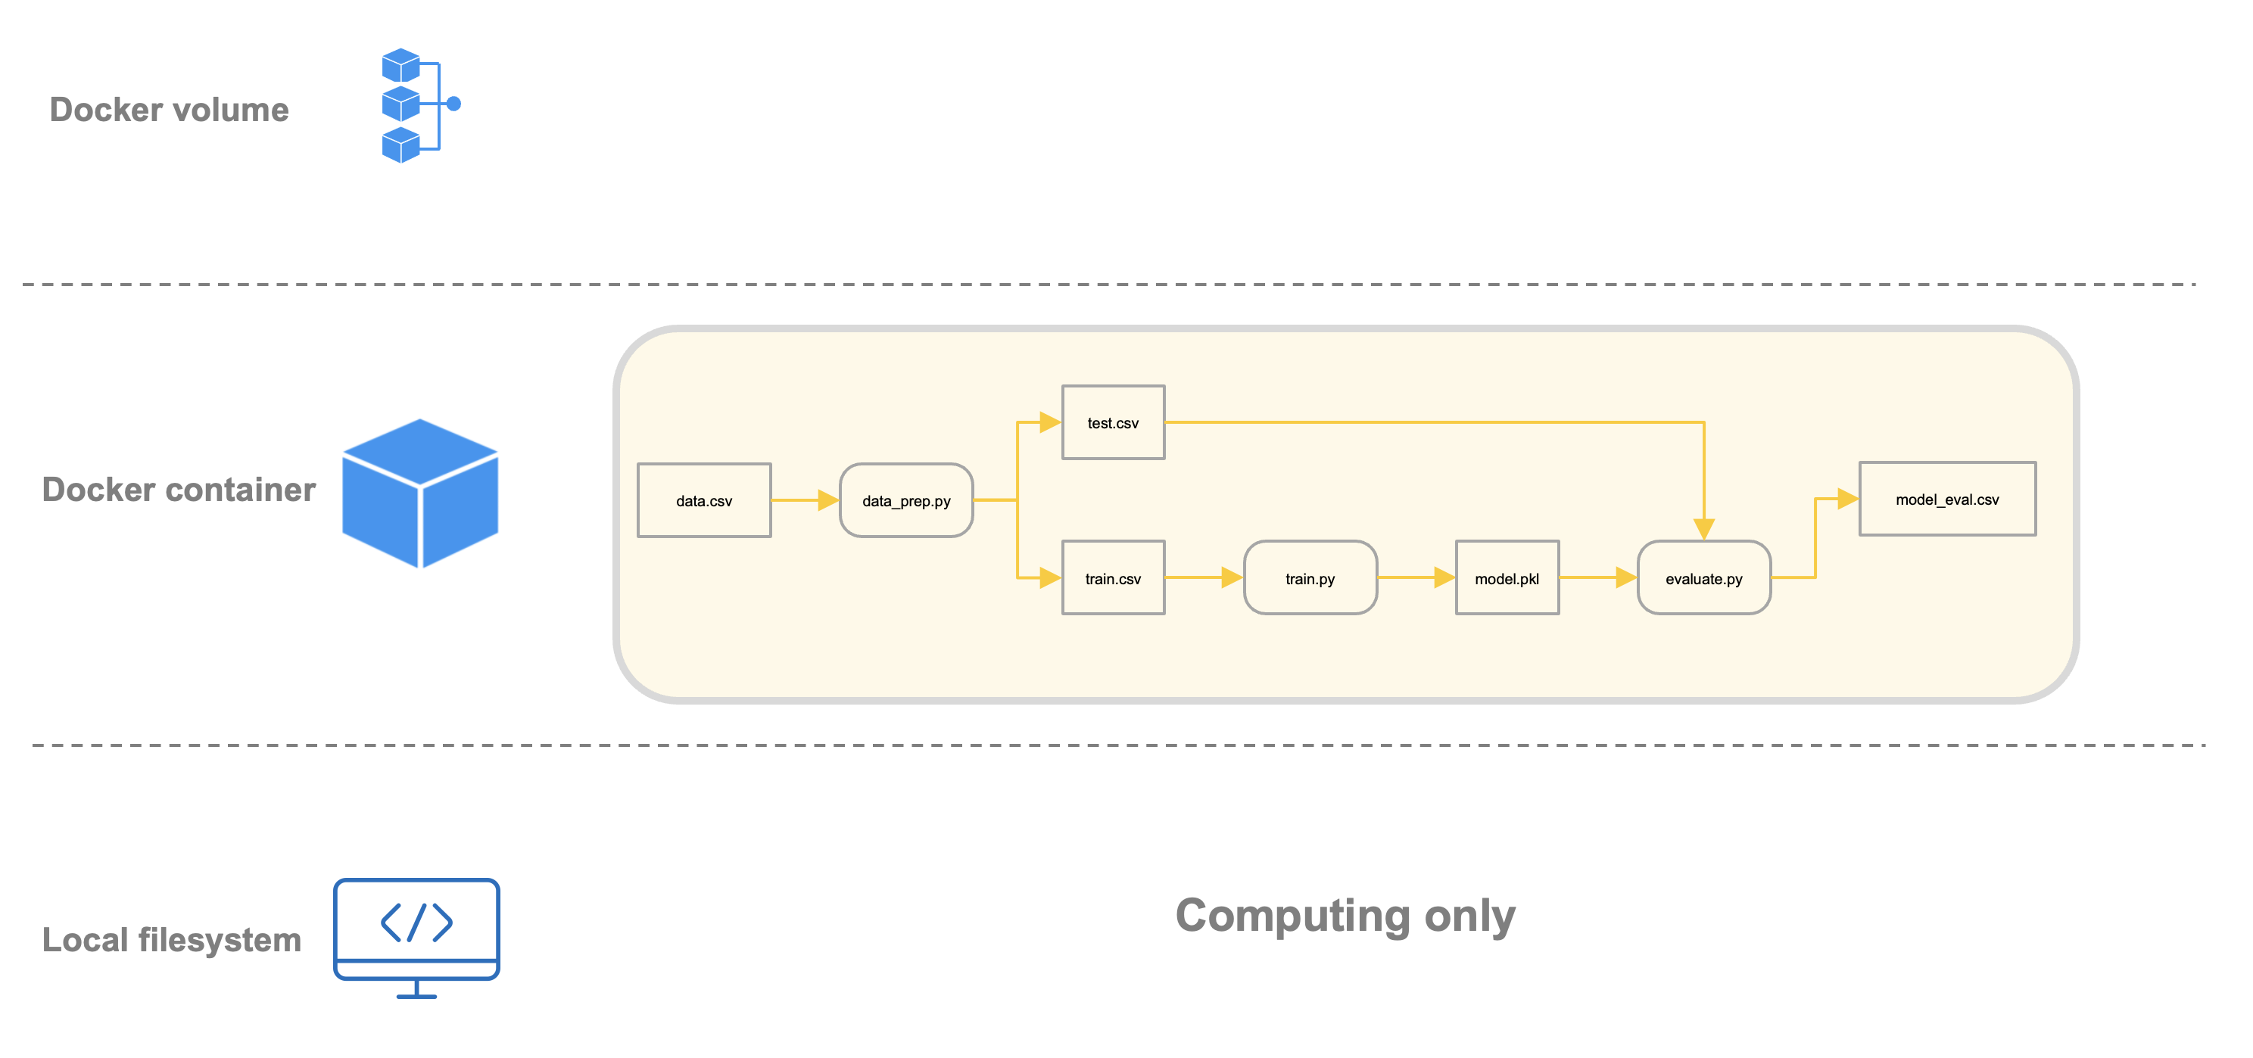
All files within the container
no sync with host

Slide 6
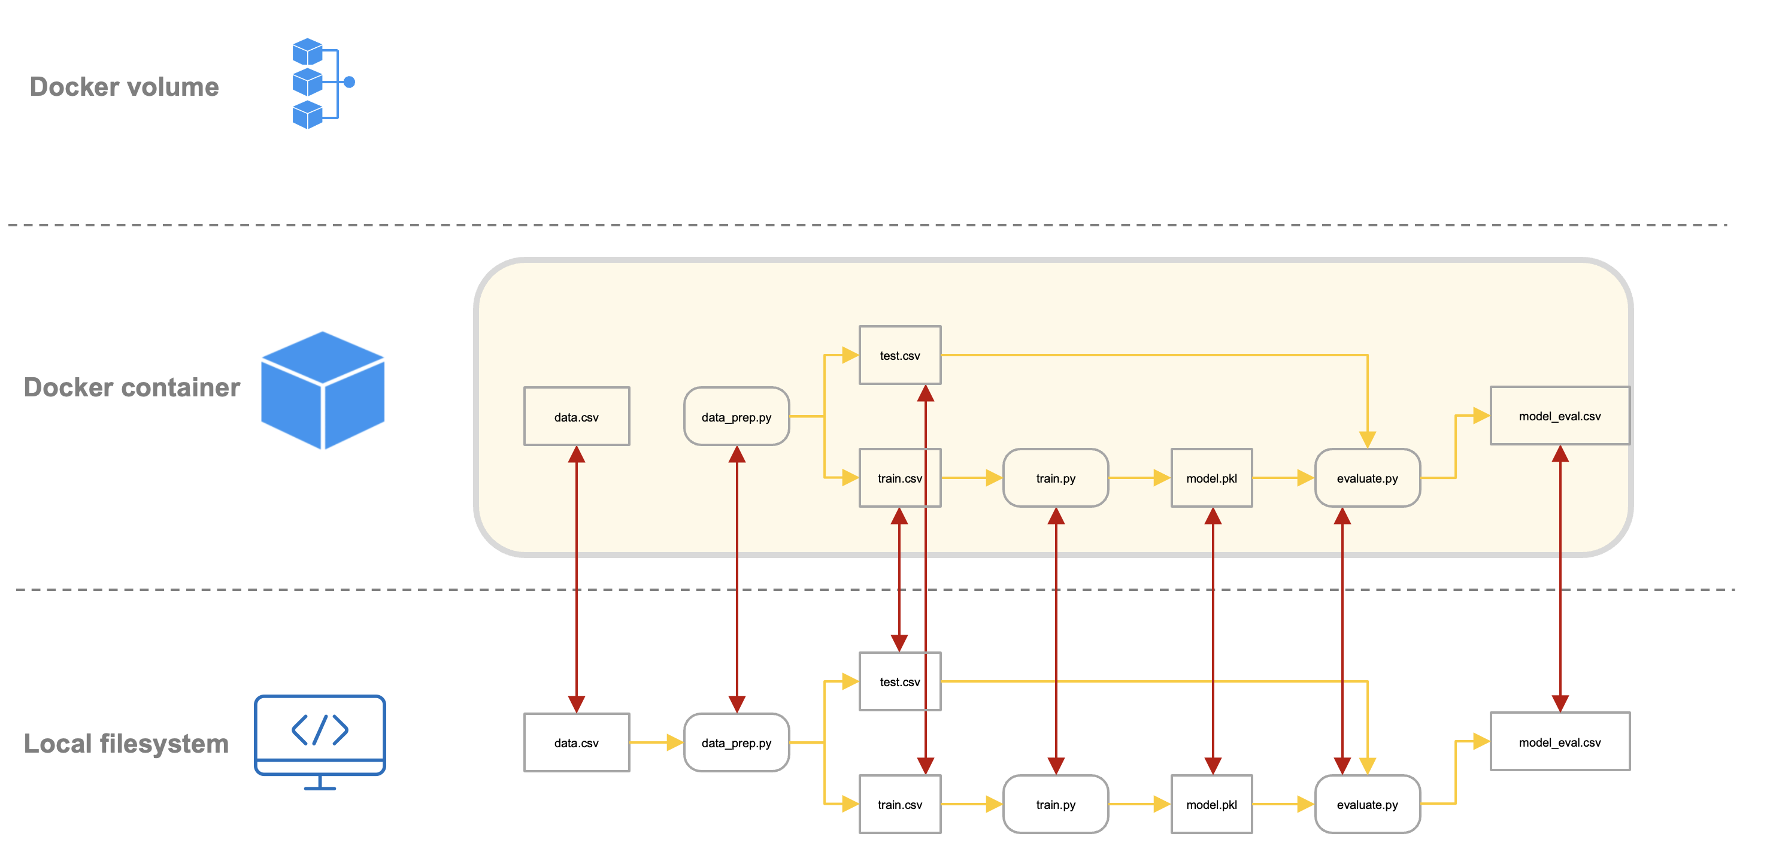
Host-containers sync
with bind mount

Slide 7
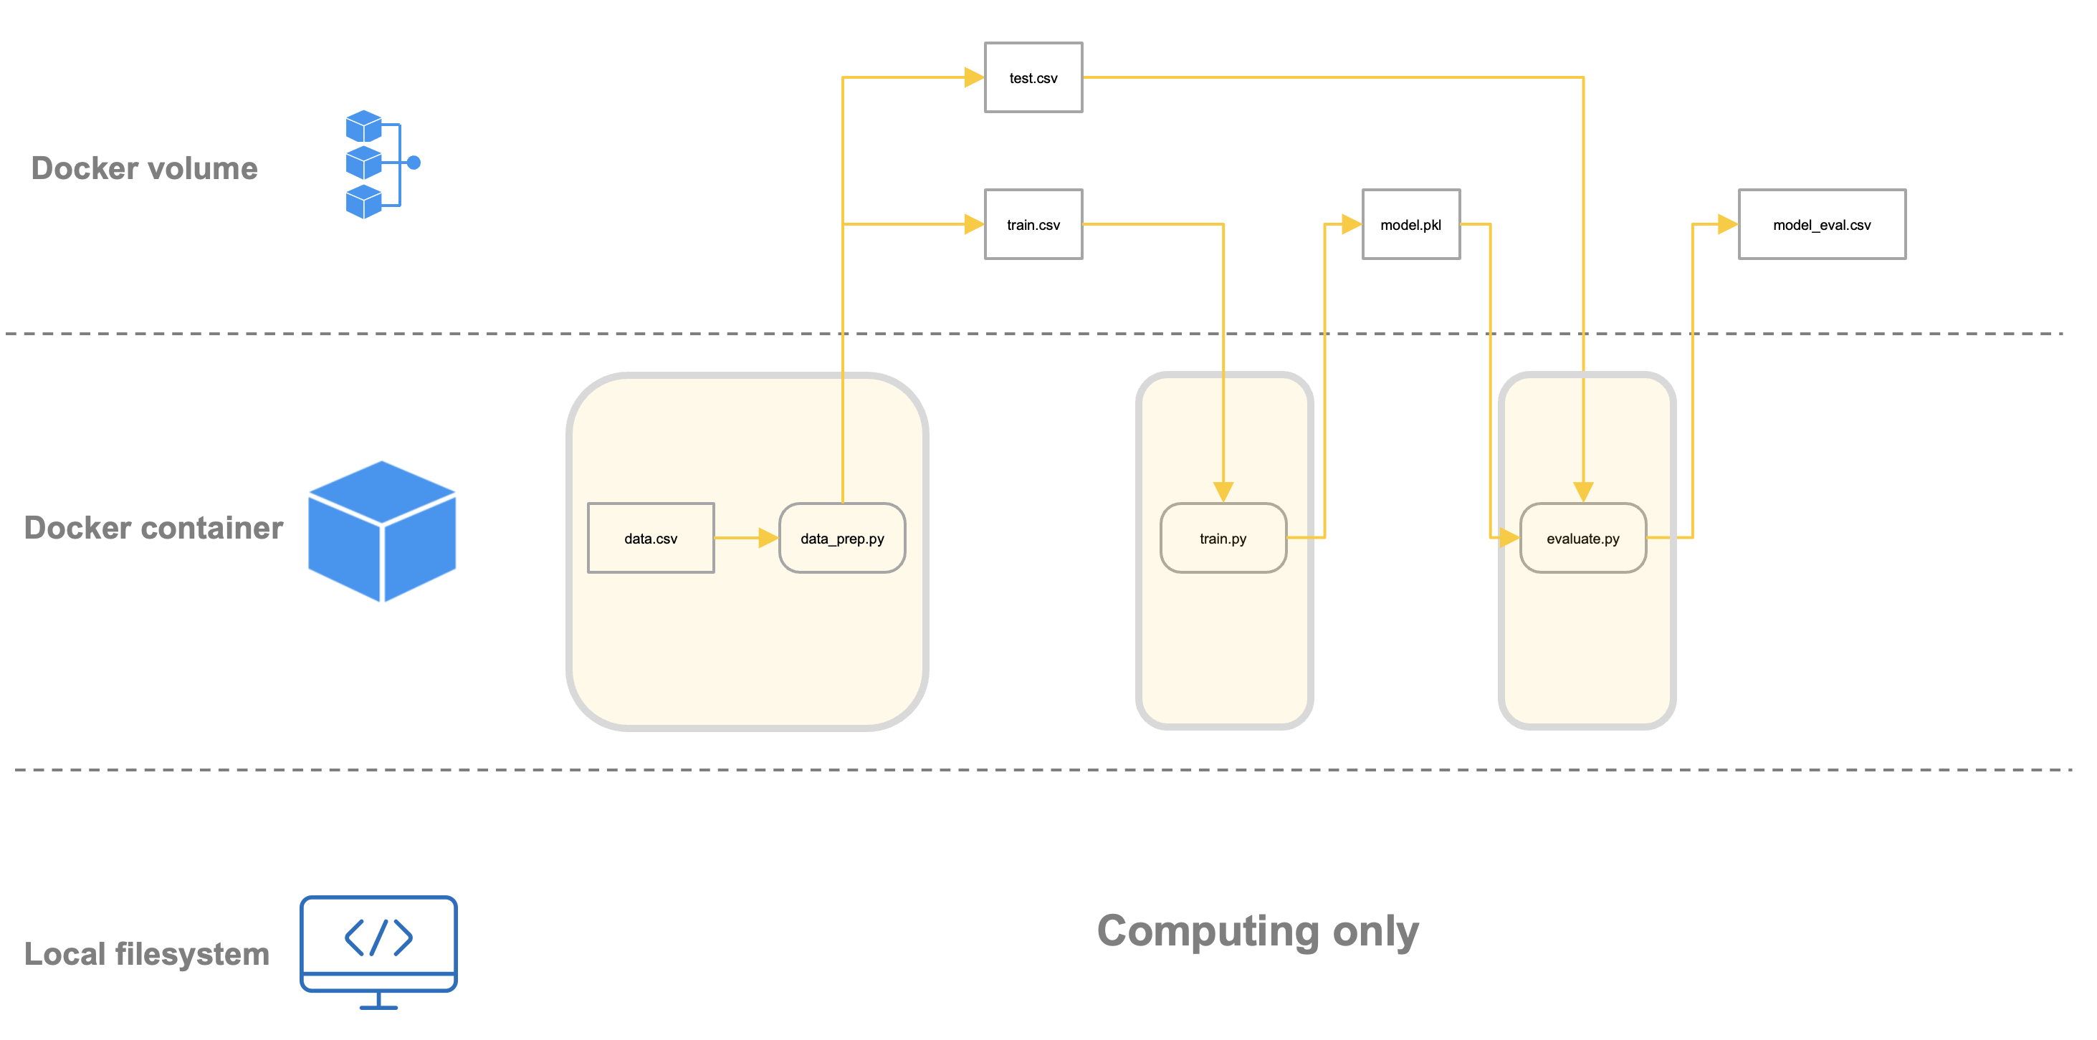
Single app
data exchange with volume mount

Slide 8
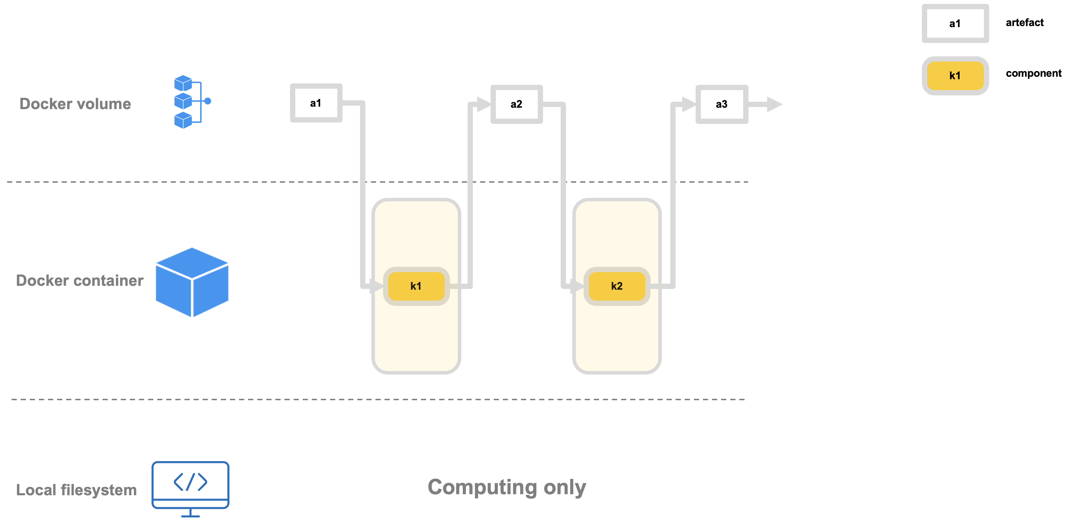
Multiple applications
data exchange with volume mount

Slide 9
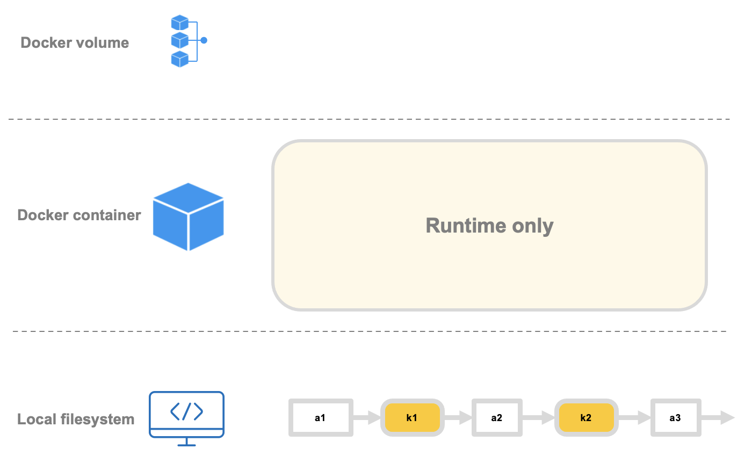
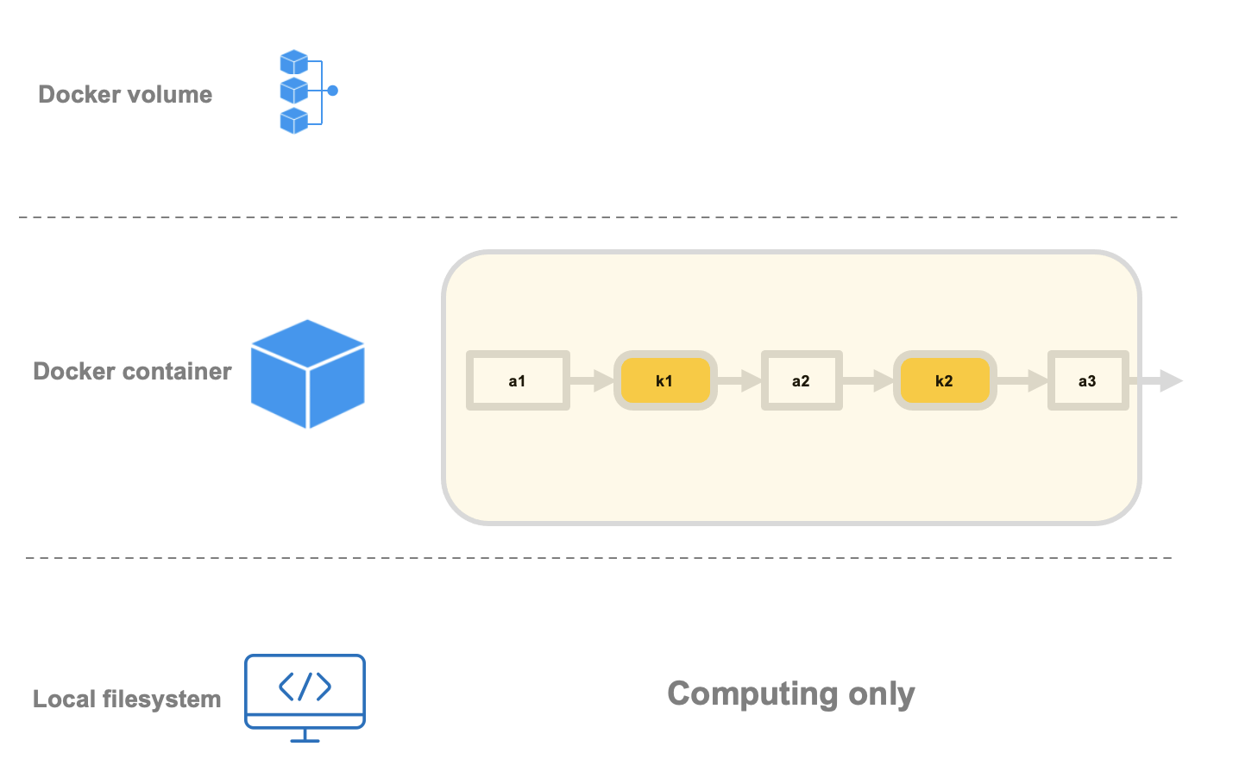
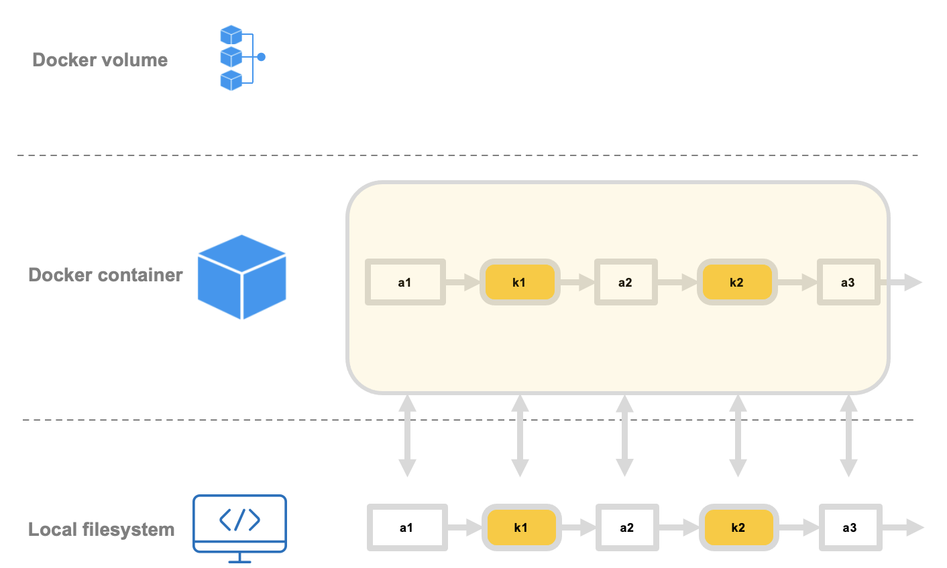
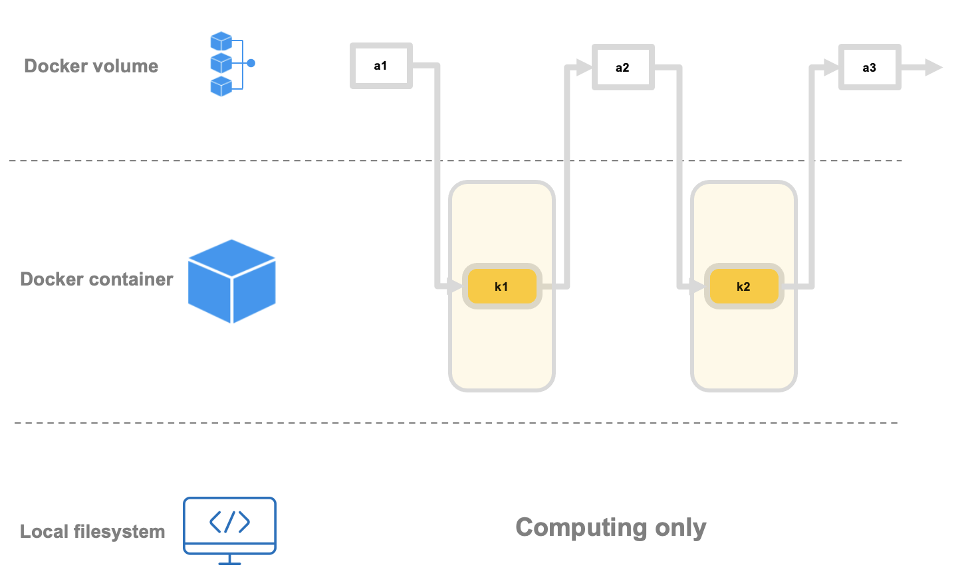
1
2
3
4
Notes:
Wyobraźmy sobie bardzo elementarny przepływ trenowania modelu uczenia maszynowego, na który składają się etapy przygotowania danych, trenowania i ewaluacji modelu

